Slide 1
le langage cartographique ET Le numérique : des enjeux pour nos disciplines
STAGE AEFE Europe du Sud-Est Athènes
Novembre 2015
Bruno Eldin- IA-IPR, académie de Grenoble

Slide 2
Finalités au cœur de nos enseignements
C3 :l’élève va acquérir les bases de langages scientifiques qui lui permettent de formuler et de résoudre des problèmes, de traiter des données. Il est formé à utiliser des représentations variées d’objets, d’expériences, de phénomènes naturels (schémas, dessins d’observation, maquettes…)
C4 : les élèves sont amenés à passer d’un langage à un autre puis à choisir le mode de langage adapté à la situation, en utilisant les langues naturelles, l’expression corporelle ou artistique, les langages scientifiques, les différents moyens de la société de la communication et de l’information (images, sons, supports numériques…).
Volet 2:
L'histoire et la géographie, …forment à l'acquisition de langages spécifiques qui permettent de comprendre le monde
Le monde contemporain a introduit à l'école les outils numériques qui donnent accès à une information proliférante dont le traitement constitue une compétence majeure. Le domaine 2 vise un usage éclairé de ces outils, à des fins de connaissance et pas seulement d'information, pour former des utilisateurs conscients de leurs potentialités mais aussi des risques qu'ils peuvent comporter et des responsabilités des utilisateurs.
Ils apprennent aussi à utiliser des outils de communication en opérant notamment une distinction, absolument nécessaire, entre espace privé et espace public, en comprenant que les médias véhiculent des représentations du monde qu'il faut connaitre et reconnaitre.
Se représenter le monde dans sa complexité et ses processus passe par des réalisations de projets. Ceux-ci peuvent notamment se développer dans le cadre des enseignements pratiques interdisciplinaires auxquels chaque discipline apporte sa spécificité. L'objectif d'une production y est toujours présent, qu'il s'agisse de rendre compte de la complexité du monde par la réalisation de cartes mentales, de schémas, de croquis,…

Slide 3
Des apprentissages cartographiques au service de 4 objectifs
La maîtrise des langages
HG = seules disciplines qui forment au langage cartographique
Le langage graphique :
signes, figurés qui dans le cadre de règle de base transcrivent visuellement une information, hiérarchisent, différencient, indiquent des dynamiques, expriment une interprétation du territoire
Repérage de lieux et extension de phénomène dans le cadre d’une hiérarchie grâce à une échelle
Le croquis utilise le même langage que la carte: fond de carte, nomenclature, échelle, légende organisée et hiérarchisée; dans le but de raisonner sur l’espace (exercice de synthèse)
Croiser et mettre en relation les langages : le texte est indispensable à la carte et complète le langage graphique et lui donne du sens : titre, intitulé des rubriques de la légendes, nomenclatures…
Ouverture exceptionnel grâce au numérique : caractère illimité des ressources, diversification, accès à al ressources scientifique, possibilité de réalisation par de nombreux outils
Mémoriser des repères, raisonner sur l’espace
Lecture et analyse de cartes et réalisation de croquis = mobiliser des repères (situer et localiser) et les fixer dans la mémoire des élèves
Lecture et analyse de cartes et réalisation de croquis = acquisition de compétences sur l’espace : localisation, observation, sélection, classement d’informations, questionnement géographique et démarche d’investigation
Acquisition d’une attitude critique face à un document, car représenter le monde, c’est faire des choix
Les types de projection
L’échelle de la carte
Le concepteur, le commanditaire de la carte, le contexte
Réinvesti dans la réalisation de croquis : faire des choix, prendre conscience de la subjectivité des cartes
S’informer, donner le goût pour l’ailleurs
➔ Carte support de connaissances, de rêves et de désirs, curiosité et ouverture au monde

Slide 4
Des compétences clés pour les apprentissages

Slide 5
L’outil cartographique est important pour aborder les questions liées à ce thème
L’analyse cartographique pourra être privilégiée.
Certains sujets d’étude peuvent déboucher sur la réalisation de croquis et de schémas qui initient les élèves au langage cartographique. À côté de l’apprentissage des grands principes de la cartographie « classique », on veille à initier les élèves aux principes de la cartographie et de l’imagerie géographique numériques.
La démarche se prête à la réalisation d’un croquis de l’organisation du territoire national.
Ce thème se prête à la réalisation de croquis ou de schémas.

Slide 6
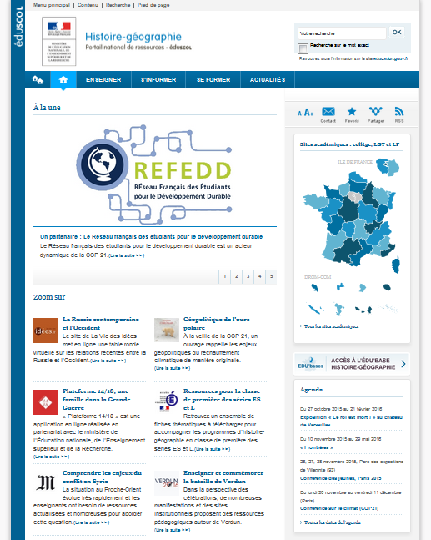
Le portail Eduscol : http://eduscol.education.fr/histoire-geographie/

Slide 7
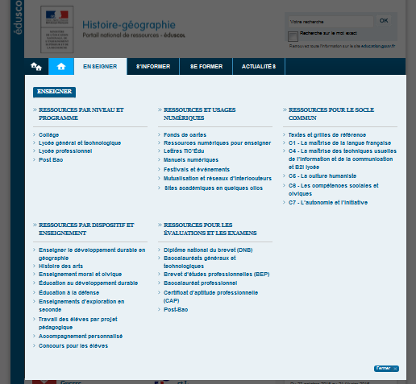

Slide 8
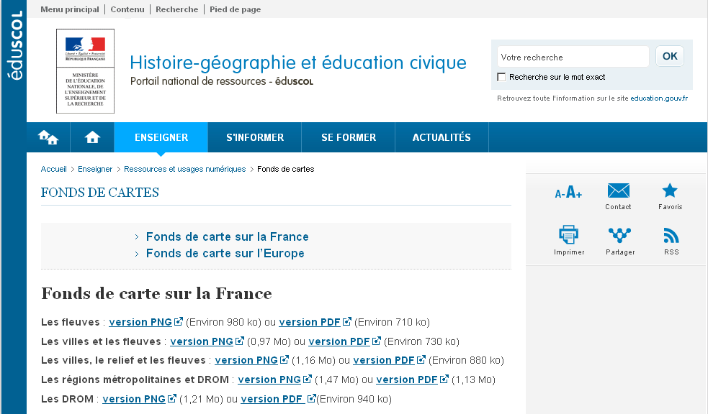
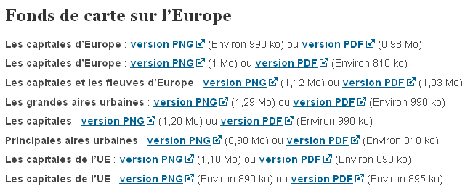
Ressources cartographiques sur le portail eduscol

Slide 9
www.edutheque.fr
Ressources pédagogiques, culturelles et scientifiques, pour les enseignants
Inscription avec adresse administrative (nom de domaine)
valerie.marcon@education.gouv.fr)

